Slide 1
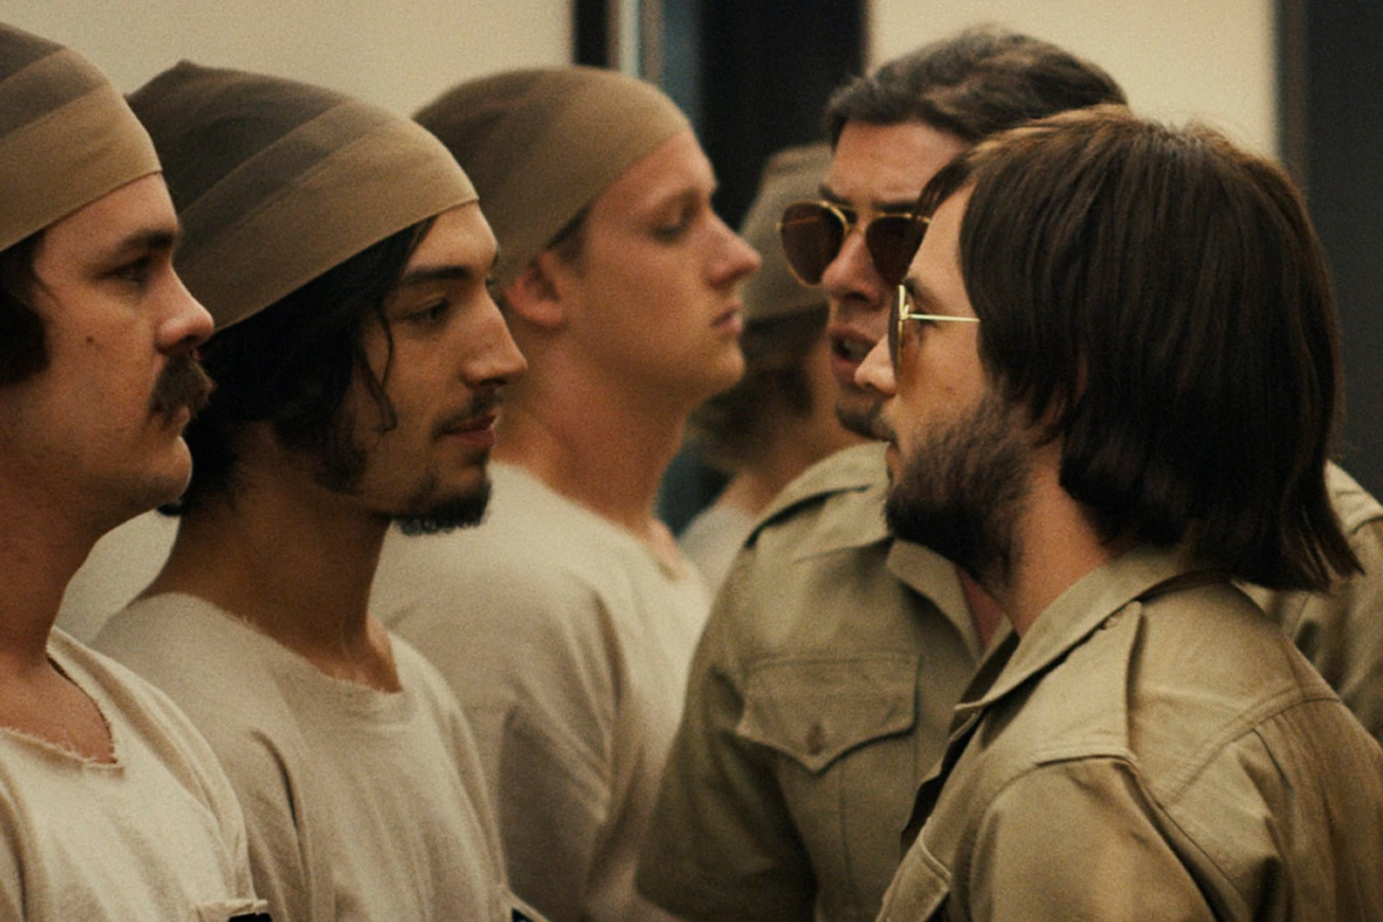
A Stanfordi Börtönkísérlet
Készítette Önöknek: Erős István és Budai Milán

Slide 2
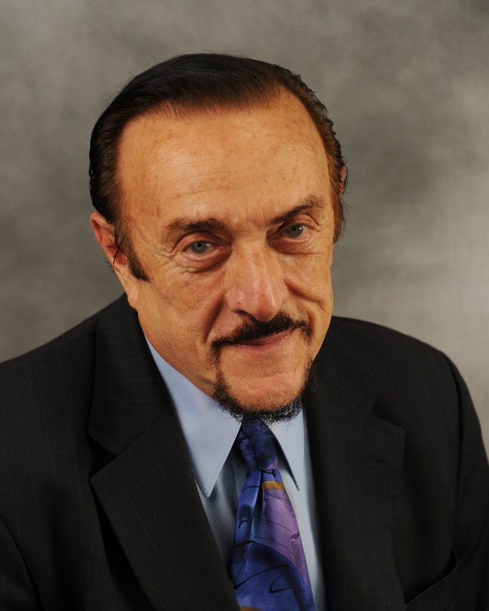
A kísérletnek a vezetője
A Stanfordi (Kiejtve: sztenfordi) börtönkísérlet vagy a Zimbardo-féle börtönkísérletnek az alkotója Philip Zimbardo. 1933 március 23-án született (jelenleg: 90 éves) és még mindig tevékenykedik a pszichológiai körben. A foglalkozásai: Szociálpszichológus és egyetemi tanár.

Slide 3
Érdekesség
Zimbardo azóta is foglalkozik pszichológiai kutatással, bár azóta megöregedett, 50-60 éveiben tartott előadásokat.
Járt itt is Budapesten 2017. május 25.-én.
Feleségével (Christina Maslach) együtt él New York-ban.

Slide 4
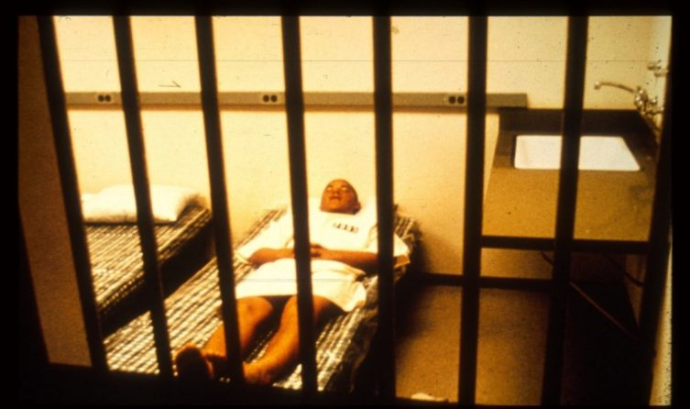
Hányan voltak ebben a kísérletben?
Eredetileg 70 fiatal ember jelentkezett erre a kísérletre, ebből 24 lett be választva.
Az elvárás az volt hogy az alanyok: Fizikálisan és mentálisan is egészségesek legyenek.
A csoportot felosztották véletlenszerűen két egyenlő részre ``rabok`` és ``őrök`` szerepére.

Slide 5
A kísérlet
A kísérletben volt napi rend a raboknak és az őröknek.
Az őrök keki színű ruhát választottak maguknak, ezen kívül gumi botot és bilincset kaptak.
A rabok börtön koszton éltek, nem mehettek ki, nem kommunikálhattak a külvilággal. Közülük 3 ember traumatizálodott ezért őket hazaengedték.
A kísérlet helyszíne: a Stanford egyetem alaksorában volt kialakítva egy börtön.
A rabokat a saját házukból szállítottak el fejükön egy papír zsákkal, mikor megérkeztek a rabokat levetkőztették és lefürdették.
Ezek után mindenki ment a saját cellájába.

Slide 6
A börtön fellázadás
Az első viszonylag eseménytelen nap után a második napon egy lázadás tört ki.
Az őrök önkéntes túlórát vállalva dolgoztak azon, hogy megtörjék a lázadást, a kutatók közvetlen felügyelete nélkül.
A délutáni és az éjszakai műszak őrei együttes erővel, botjaikat és egy poroltót használva le tudták gyűrni a magukat a cellájukban elbarikádozó rabok ellenállását.

Slide 7
A szigoritások a börtön fellázadás után
Az első dolog amit az őrök csináltak a fellázadás után az volt, hogy: 1.Közéjük raktak ’’besúgókat’’ akik elmondtak bármi rosszat az őröknek 2. Az őrök egyre gyakrabban és egyre hosszabb ideig rendeztek úgynevezett „névsorolvasásokat”. 3. Este 10 után megtagadták hogy a rabok mosdóba mehessenek.

Slide 8
Mire számítottak?
Zimbardo 2 hetesre tervezte a kísérletet.
Zimbardo elképzelése szerint a kísérlet alatt ő meg tudja őrizni a pszichológus és objektív kísérletvezető szerepet.
Mindenki állította, hogy nem fog ki esni a szerepéből.

Slide 9
Mi lett valójában
A kísérletet 1971. augusztus 20-án le kellet állítani, mivel mindenki kiesett a szerepből.
Zimbardo át vette a börtön igazgató titulust.
Azért is kellett leállítani a kísérletet, mert az őrök parancsokat kezdtek osztogatni és a rabok pedig lázongásba és tiltakozásba kezdtek.

Slide 10
Mi mit változtatnánk?
Milán: A rabok kaphatnának 1-2 óra szünetet a "börtön kertben" illetve a rabtartókat néha éheztetném hogy meg nézzem mit reagálnak ha ők se jutnak meg felelő ételhez. Ezen kívül én, mint a kísérlet vezetője rendszeresen járnék el a börtönből hogy tiszta fejjel tudjak gondolkozni.
István: A jutalmat felemelném 30 dollárra, ezen kívül a rabok kaphatnának szünetet.

Slide 11
Következtetés
Zimbardo ezzel a kísérlettel az agressziót és az emberek viselkedését vizsgálta.
„milyen szimulált helyzetben az ember?”. Fel veszi-e az adott körülményeket? Hajlandó együtt működni?
Ezen kívül még a tengerészgyalogság börtöneiben a rab és az őrök közötti összetűzésekre keresett magyarázatot Zimbardo.

Slide 12
Miért választottuk ezt a témát?
Én ( Erős István ) azért választottam ezt a témát mert ez érdekelt a legjobban.
Én ( Budai Milán ) azért választottam ezt a témát mert Zimbardo munkássága számomra nagyon érdekes főleg ez a kísérlet, mivel itt az emberek reakcióját vizsgálják ki szimulált helyzetben, a kísérlet egyszerűnek tűnik de a pszichológiai része az nagyon össze tett, nekem ezért érdekes ez a téma!

Slide 13
További kellemes napot mindenkinek!

